Slide 1
Использование творческих мастерских
в развитии речи
у детей дошкольного возраста
Воспитатель :
Лавриненко
Виктория Александровна

Slide 2
Речь сопровождает практически каждую деятельность ребенка. Чем богаче и правильнее речь ребенка, тем легче ему высказывать свои мысли, тем шире его возможности познать действительность. В 5-6 лет, дети имеющие недостатки речи, болезненно ощущают их, становятся застенчивыми, замкнутыми. У таких детей можно наблюдать агрессии по отношению к сверстникам, а иногда и к взрослым.

Slide 3
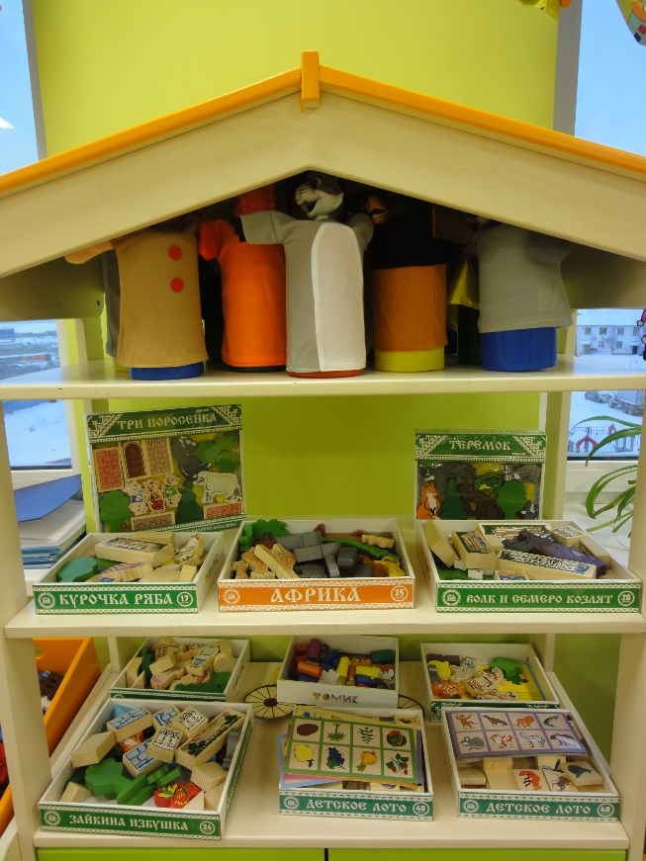
Задача педагога – воспитание полноценной личности. Для этого необходимо создать условия для овладения детьми дошкольного возраста продуктивной речевой деятельностью. К важным условиям эффективного речевого развития дошкольников относятся речевая активность самих педагогов и организация развивающей речевой среды.

Slide 4
Любая совместная продуктивная деятельность детей дает им возможность формировать положительное отношение к сверстникам, непринужденное общение способствует развитию диалогической речи. Активизировать речь старших дошкольников помогает организация творческих мастерских.

Slide 5
Творческая мастерская – одна из самых демократичных форм организации воспитательно-образовательного процесса, т.к. каждому ребёнку предоставляется возможность для удовлетворения своих желаний и потребностей в творческой деятельности.
Цель – овладение детьми дошкольного возраста творческой продуктивной речевой деятельностью.

Slide 6
Особенности творческой мастерской как формы работы с детьми:
- импровизационный характер деятельности;
- игровой стиль поведения всех участников, включая педагога;
- партнерские взаимоотношения педагога и ребенка;
- невозможность детального планирования и выстраивания перспективы;
- открытие нового смысла процесса обучения – ребенок обучает себя сам, опираясь на свой творческий потенциал;
- быстрый и эффективный способ приобретения навыков и умений, способ обучения незаметный для самого ребенка;
- атмосфера психологической свободы и безопасности, разумной дозволенности, игры, спонтанности, даже самый застенчивый ребенок находит возможность проявить себя, показать свою индивидуальность;
- отсутствие шаблонов.

Slide 7
Педагогу нужно уметь:
не мешать ребенку творить;
быть рядом с ним в этом процессе;
принять и понять его позицию;
довериться ребенку в минуты творческого поиска, так как он (ребенок) сам чувствует и знает, что ему нужно;
самому быть творцом;
- бережно относиться к результатам детского творческого труда.

Slide 8
Творческая мастерская – это модель взаимодействия ребёнка с окружающим миром. Коллективная творческая деятельность помогает ребёнку быть более открытым и свободным в общении, даёт возможность самоутвердиться и самореализоваться, развить чувство ответственности, собственной значимости, повысить самооценку, позволяют понять: его любят таким, какой он есть, с его мнением считаются, ценят его индивидуальность. Игры выступают как подготовительный этап, позволяющий подвести детей к активному участию в творческой мастерской. Можно использовать в режимных моментах и в непосредственно образовательной деятельности.

Slide 9
Игры на выявление индивидуальных способностей в речевой деятельности и развитие творчества
«Где я был, кого я видел»
Задачи: учить детей загадывать загадки об объектах живой природы не называя их.
Главное в этой игре – умение выделять и описывать словами характерные признаки объекта.

Slide 10
«Игрушки разговаривают по телефону»
Задачи: формировать умение вести диалог по телефону; учить слушать друг друга; воспитывать уважительное отношение к собеседнику.

Slide 11
Творческая продуктивная речевая деятельность в форме творческой мастерской:
Придумывание продолжений сказок
Развиваем воображение, интерес к сочинительству; закрепляем умение пересказывать близко к тексту; формируем умение придумывать конец сказки со счастливым концом; грамматически правильную речь.

Slide 12
Пересказ сказки с элементами сочинительства
Учим пересказывать близко к тексту и придумывать продолжение; закрепляем умение выразительно рассказывать; расширяем активный словарь словами – действиями, словами – определениями; развиваем интерес к сочинительству путем создания книги сказок.

Slide 13
Придумывание конца сказки
Учим пересказывать близко к тексту и придумывать продолжение; закрепляем умение выразительно рассказывать; расширяем активный словарь словами – действиями, словами – определениями; развиваем интерес к сочинительству путем создания книги сказок.

Slide 14
Моделирование нового сказочного сюжета на основе известной детям сказки
Продолжаем учить детей пересказывать готовый текст используя модели по сюжету; развиваем творчество при создании моделей (рисование, аппликация…); продолжаем работу над грамматически правильной речью; активизируем мыслительную деятельность детей;

Slide 15
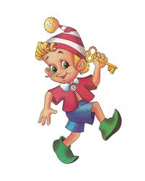
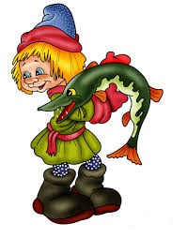
Знакомые герои в новых обстоятельствах
Учим соблюдать логику при создании новой сюжетной линии сказки; прививаем интерес к речевому творчеству, развиваем умение придумывать сказку коллективно.

